Slide 1

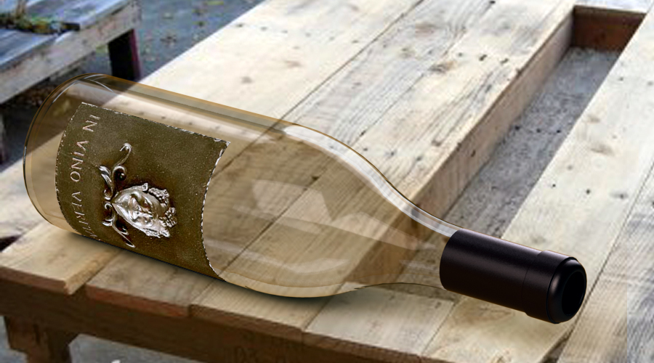
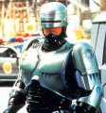

2024/11/7
45-90-1 PhotoView360 模型擬真
Notes:
課程目標:
瞭解模型最佳輪廓草圖的重要作圖原則
對後續的學習有很大助益
課程重點
◎ 認識最佳輪廓草圖對作圖下筆的影響性
課程時間 10分鐘

Slide 2

1 何謂 PhotoView 360
2 取得PhotoView 360
3 PhotoView 360 技術
4 PhotoView 360 效能
5 PhotoView 360 學習

Slide 3
1何謂 PhotoView 360
2 取得PhotoView 360
3 PhotoView 360 技術
4 PhotoView 360 效能
5 PhotoView 360 學習

Slide 4
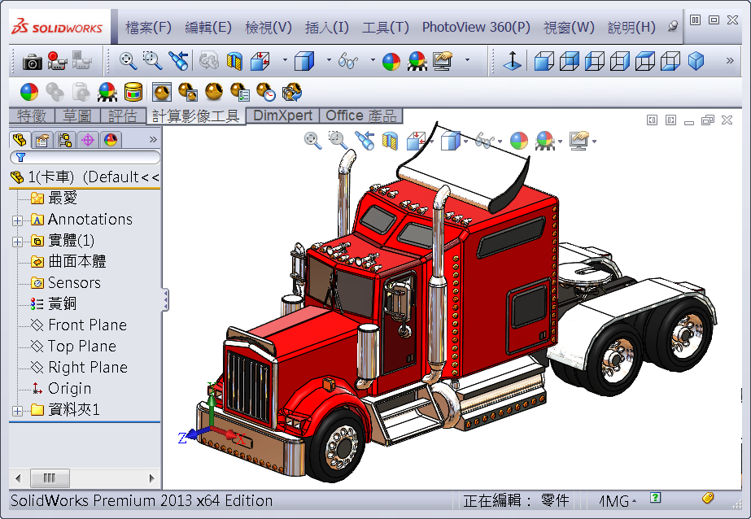
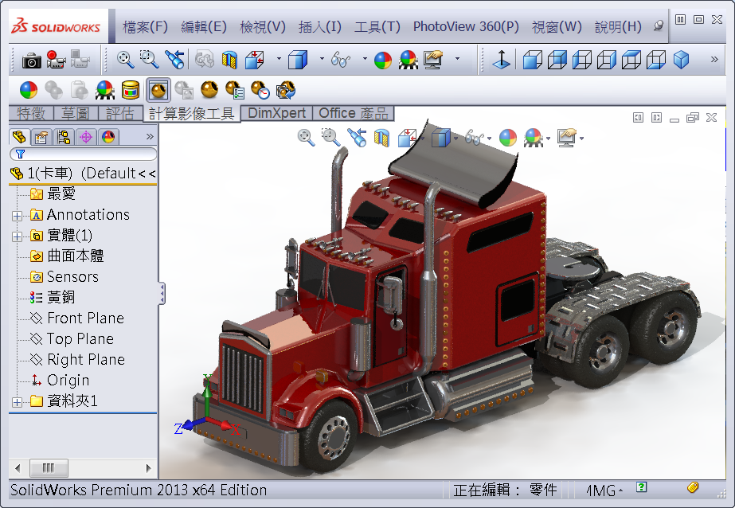
何謂 PhotoView 360(PV360)
1.將模型呈現真實影像
SolidWorks PV360
Notes:
課程目標:
瞭解模型最佳輪廓草圖的重要作圖原則
對後續的學習有很大助益
課程重點
◎ 認識最佳輪廓草圖對作圖下筆的影響性
課程時間 10分鐘

Slide 5
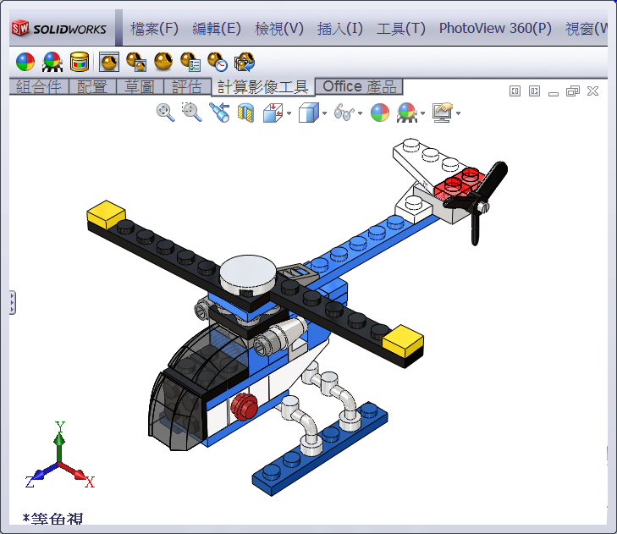
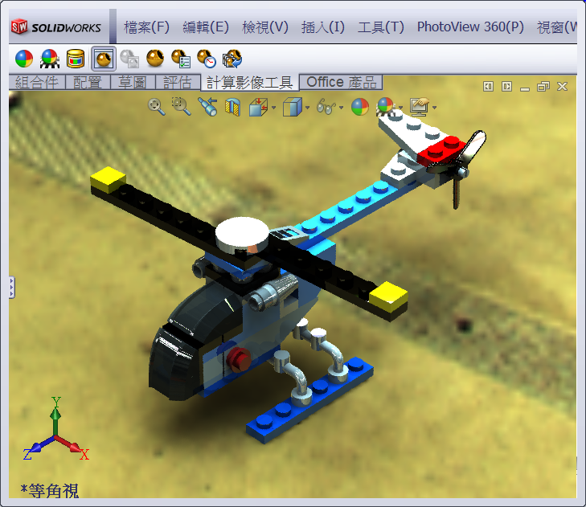
何謂 PhotoView 360
2.整合於SolidWorks
在Solidworks下執行
Notes:
課程目標:
瞭解模型最佳輪廓草圖的重要作圖原則
對後續的學習有很大助益
課程重點
◎ 認識最佳輪廓草圖對作圖下筆的影響性
課程時間 10分鐘

Slide 6

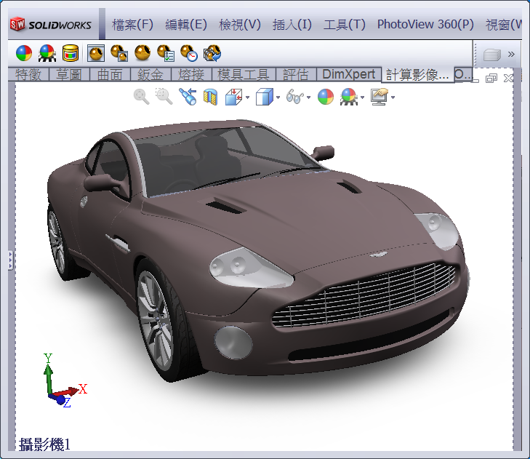

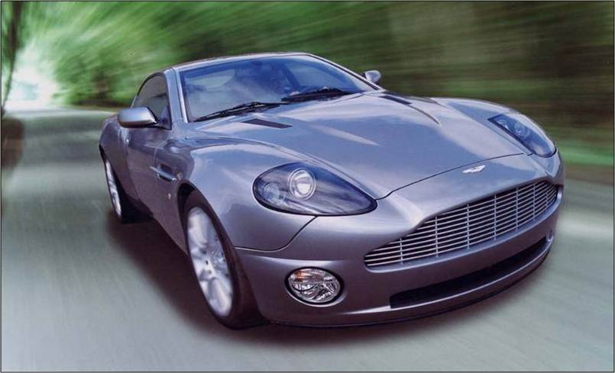
何謂 PhotoView 360
3.MODO繪圖引擎
Notes:
課程目標:
瞭解模型最佳輪廓草圖的重要作圖原則
對後續的學習有很大助益
課程重點
◎ 認識最佳輪廓草圖對作圖下筆的影響性
課程時間 10分鐘

Slide 7
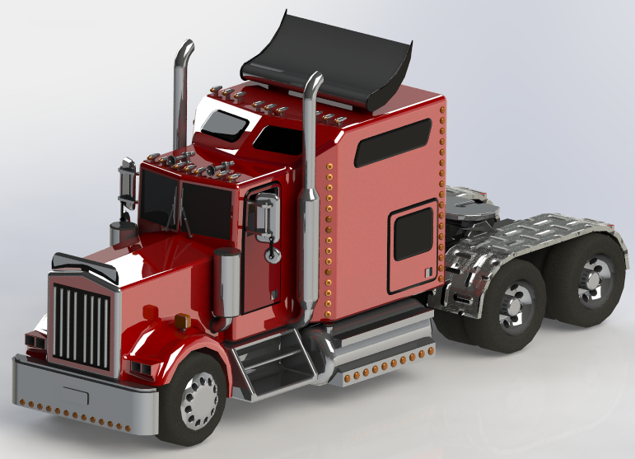
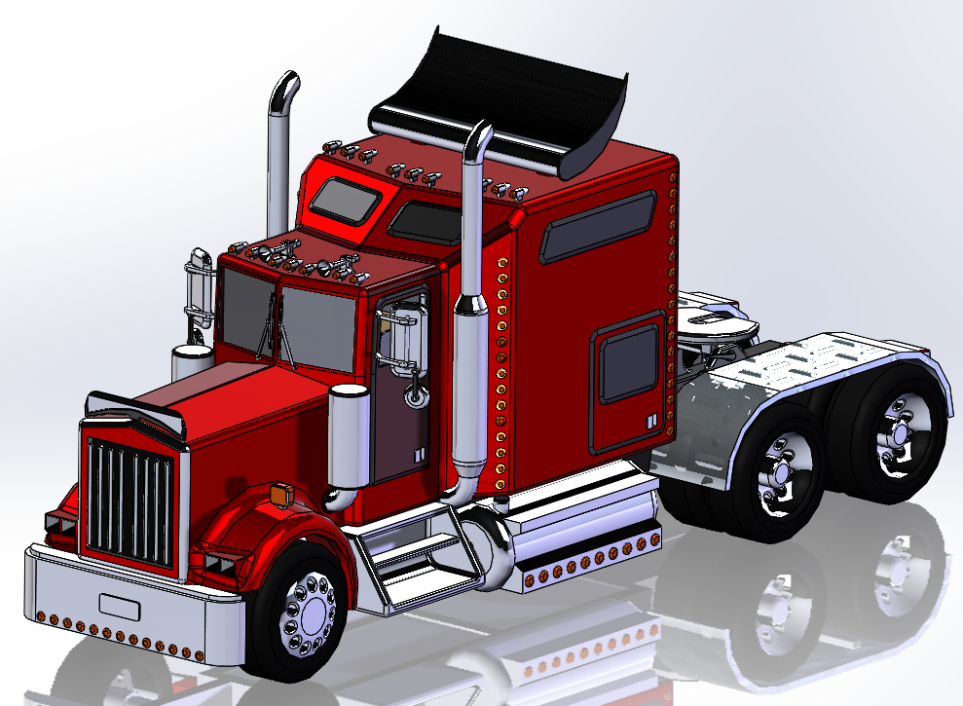
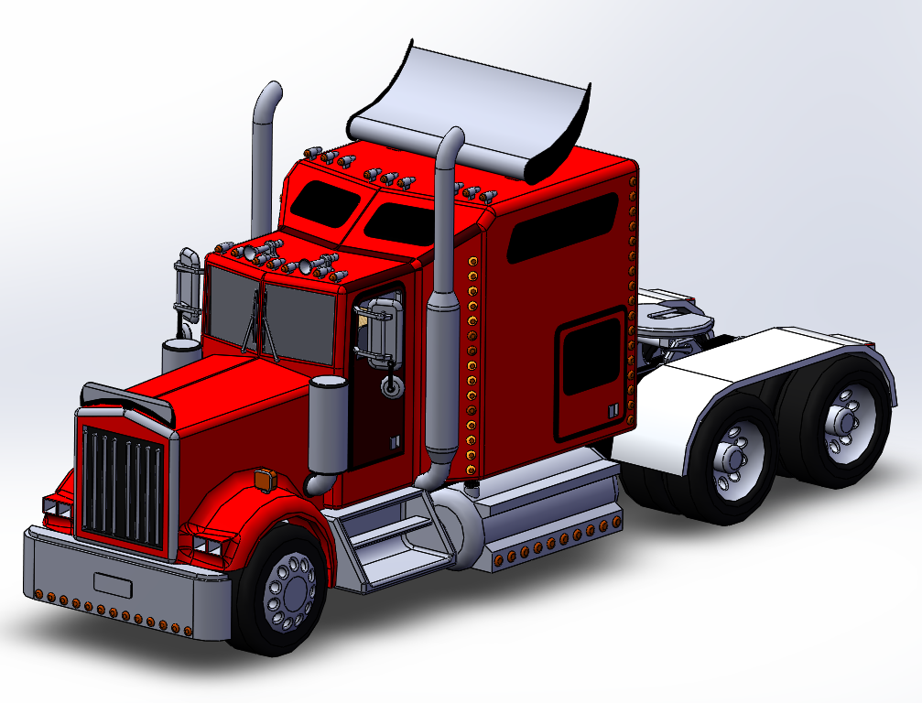
何謂 PhotoView 360
4.滿足行銷需求
Maya、3D Max 、XSI 相同的繪圖引擎
Notes:
課程目標:
瞭解模型最佳輪廓草圖的重要作圖原則
對後續的學習有很大助益
課程重點
◎ 認識最佳輪廓草圖對作圖下筆的影響性
課程時間 10分鐘

Slide 8

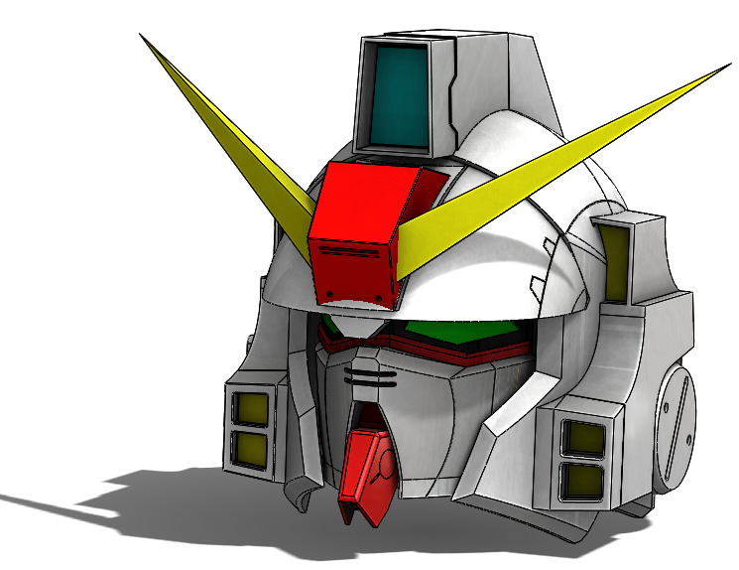
何謂 PhotoView 360
5.與Nvidia 共同開發 RealView
2004 RealView 1.0 2008 RealView 2.0
Notes:
課程目標:
瞭解模型最佳輪廓草圖的重要作圖原則
對後續的學習有很大助益
課程重點
◎ 認識最佳輪廓草圖對作圖下筆的影響性
課程時間 10分鐘

Slide 9
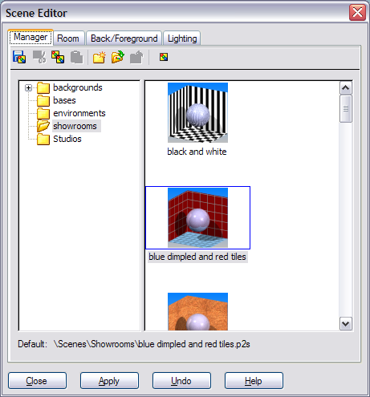
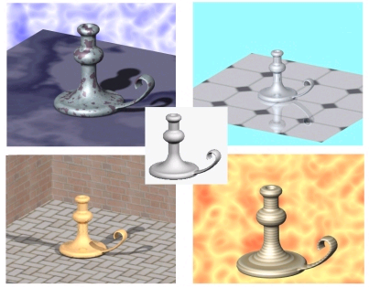
何謂 PhotoView 360
6.發展過程
SolidWorks 2009 PhotoWorks
Notes:
課程目標:
瞭解模型最佳輪廓草圖的重要作圖原則
對後續的學習有很大助益
課程重點
◎ 認識最佳輪廓草圖對作圖下筆的影響性
課程時間 10分鐘

Slide 10
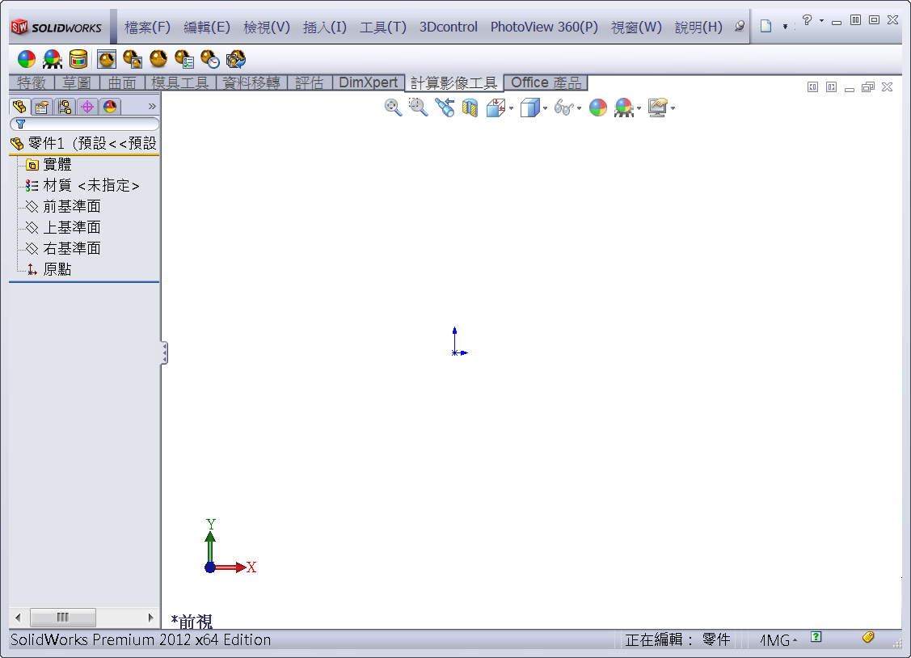
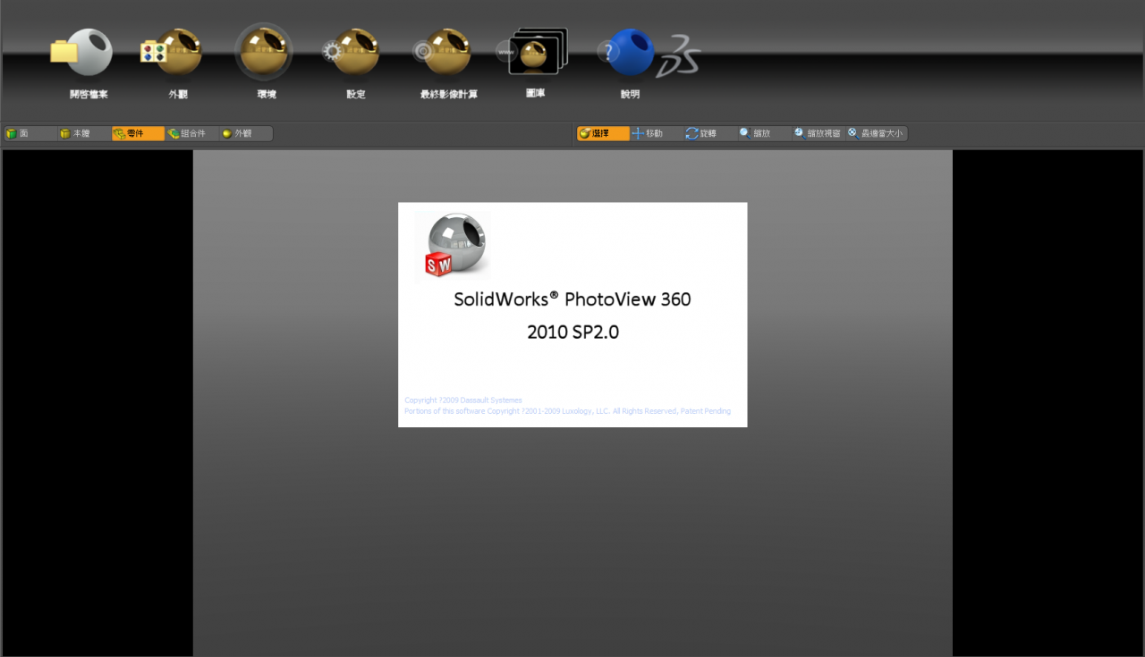
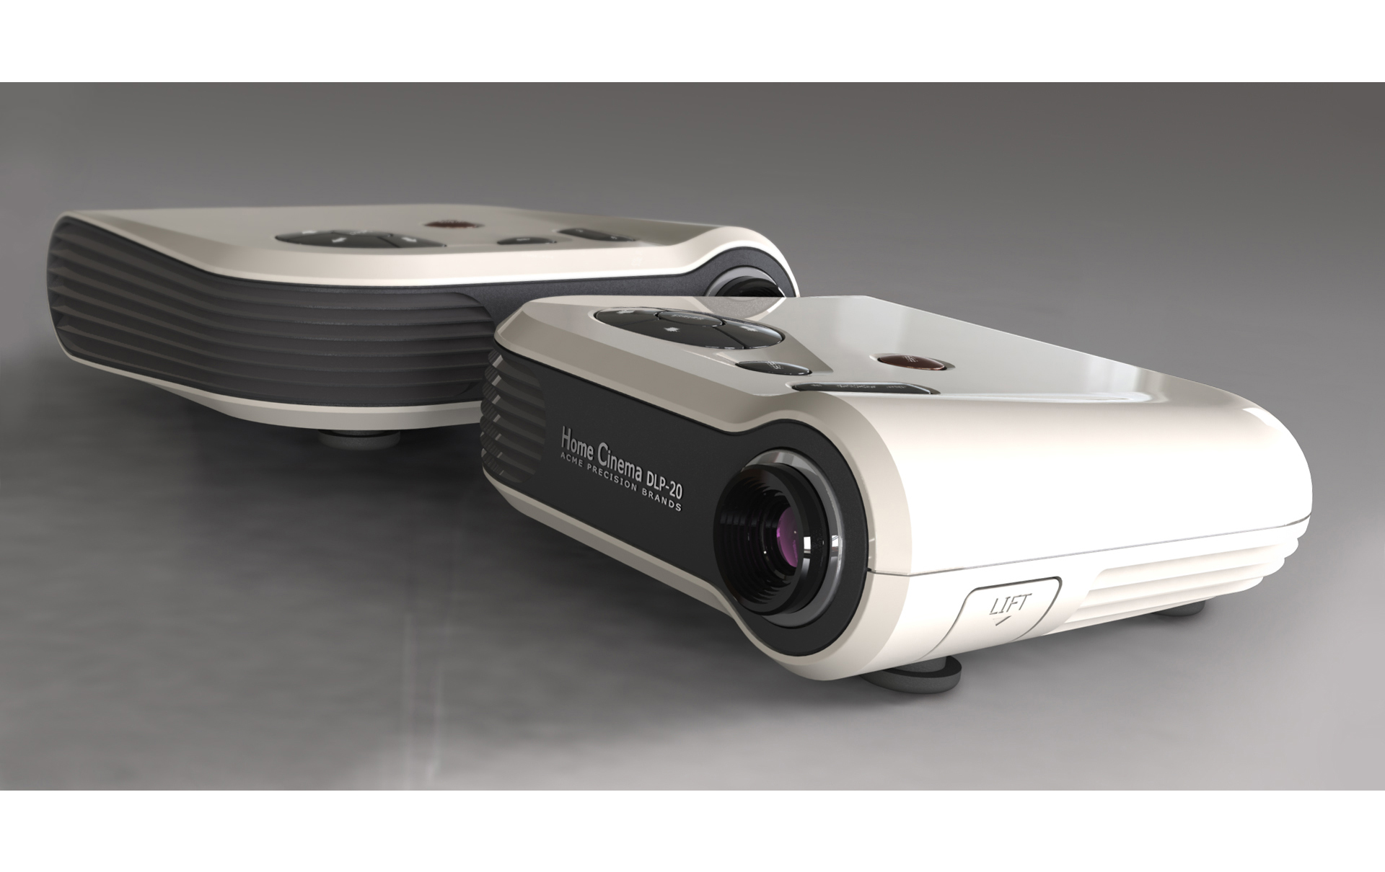
何謂 PhotoView 360
6.發展過程
SolidWorks 2010 PhotoView 360

Slide 11
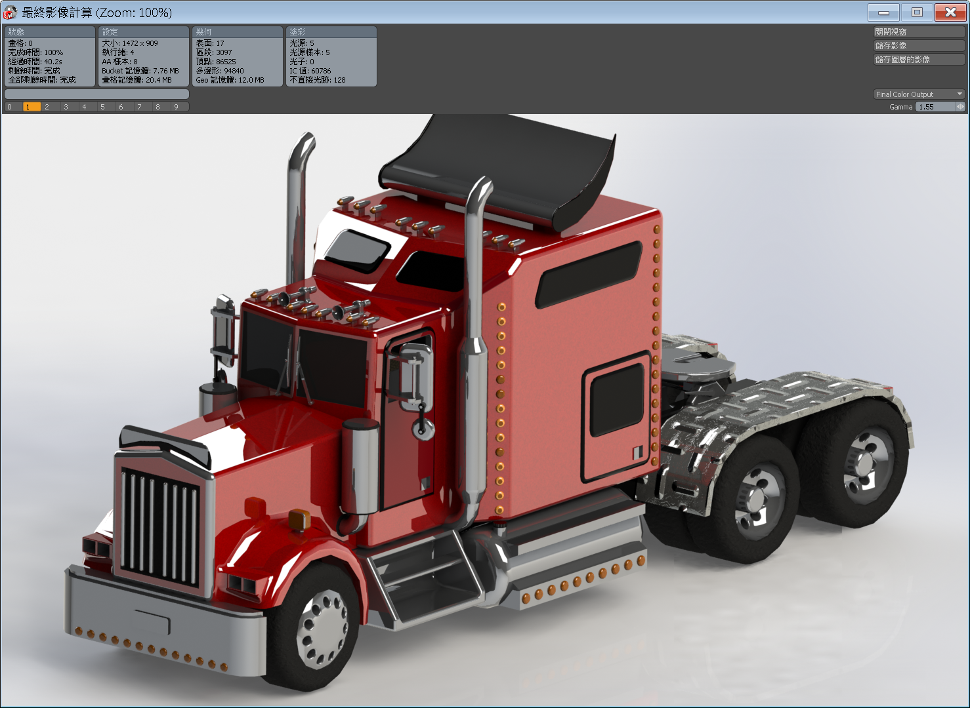
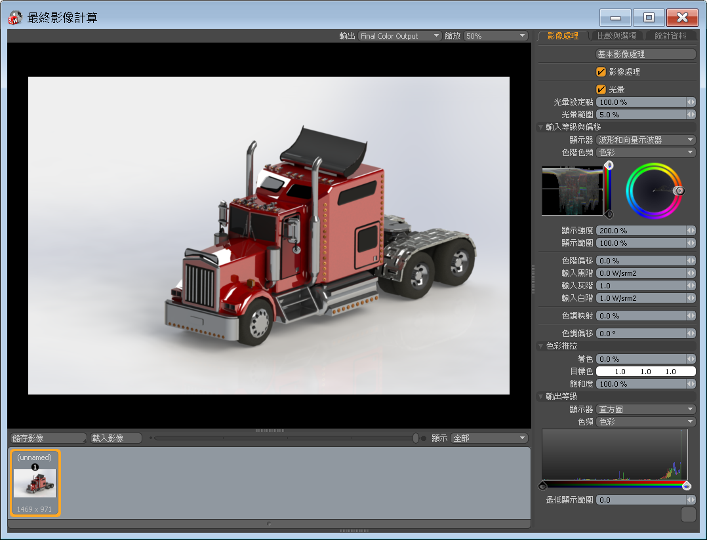
何謂 PhotoView 360
6.發展過程
2011 2013
Notes:
課程目標:
瞭解模型最佳輪廓草圖的重要作圖原則
對後續的學習有很大助益
課程重點
◎ 認識最佳輪廓草圖對作圖下筆的影響性
課程時間 10分鐘

Slide 12


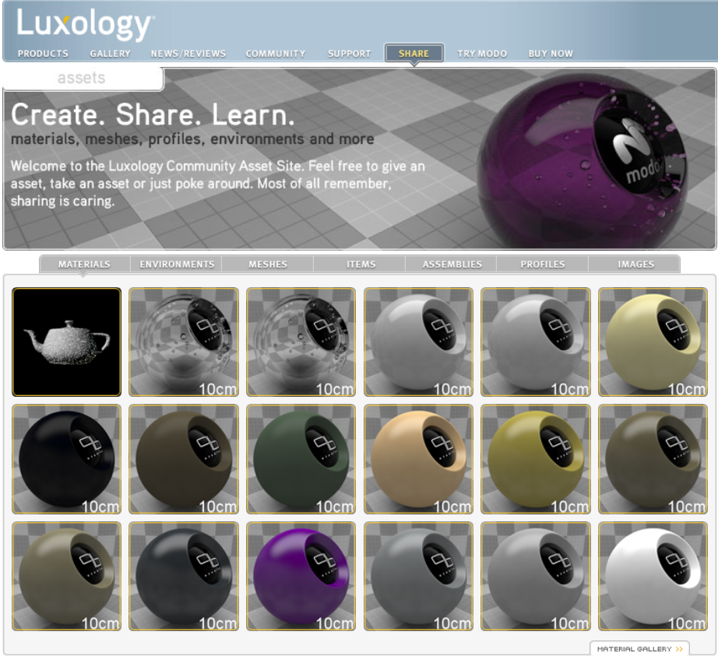
何謂 PhotoView 360
6.PV 360 與 MODO整合
2013 PhotoView 360+modo
Notes:
課程目標:
瞭解模型最佳輪廓草圖的重要作圖原則
對後續的學習有很大助益
課程重點
◎ 認識最佳輪廓草圖對作圖下筆的影響性
課程時間 10分鐘

Slide 13

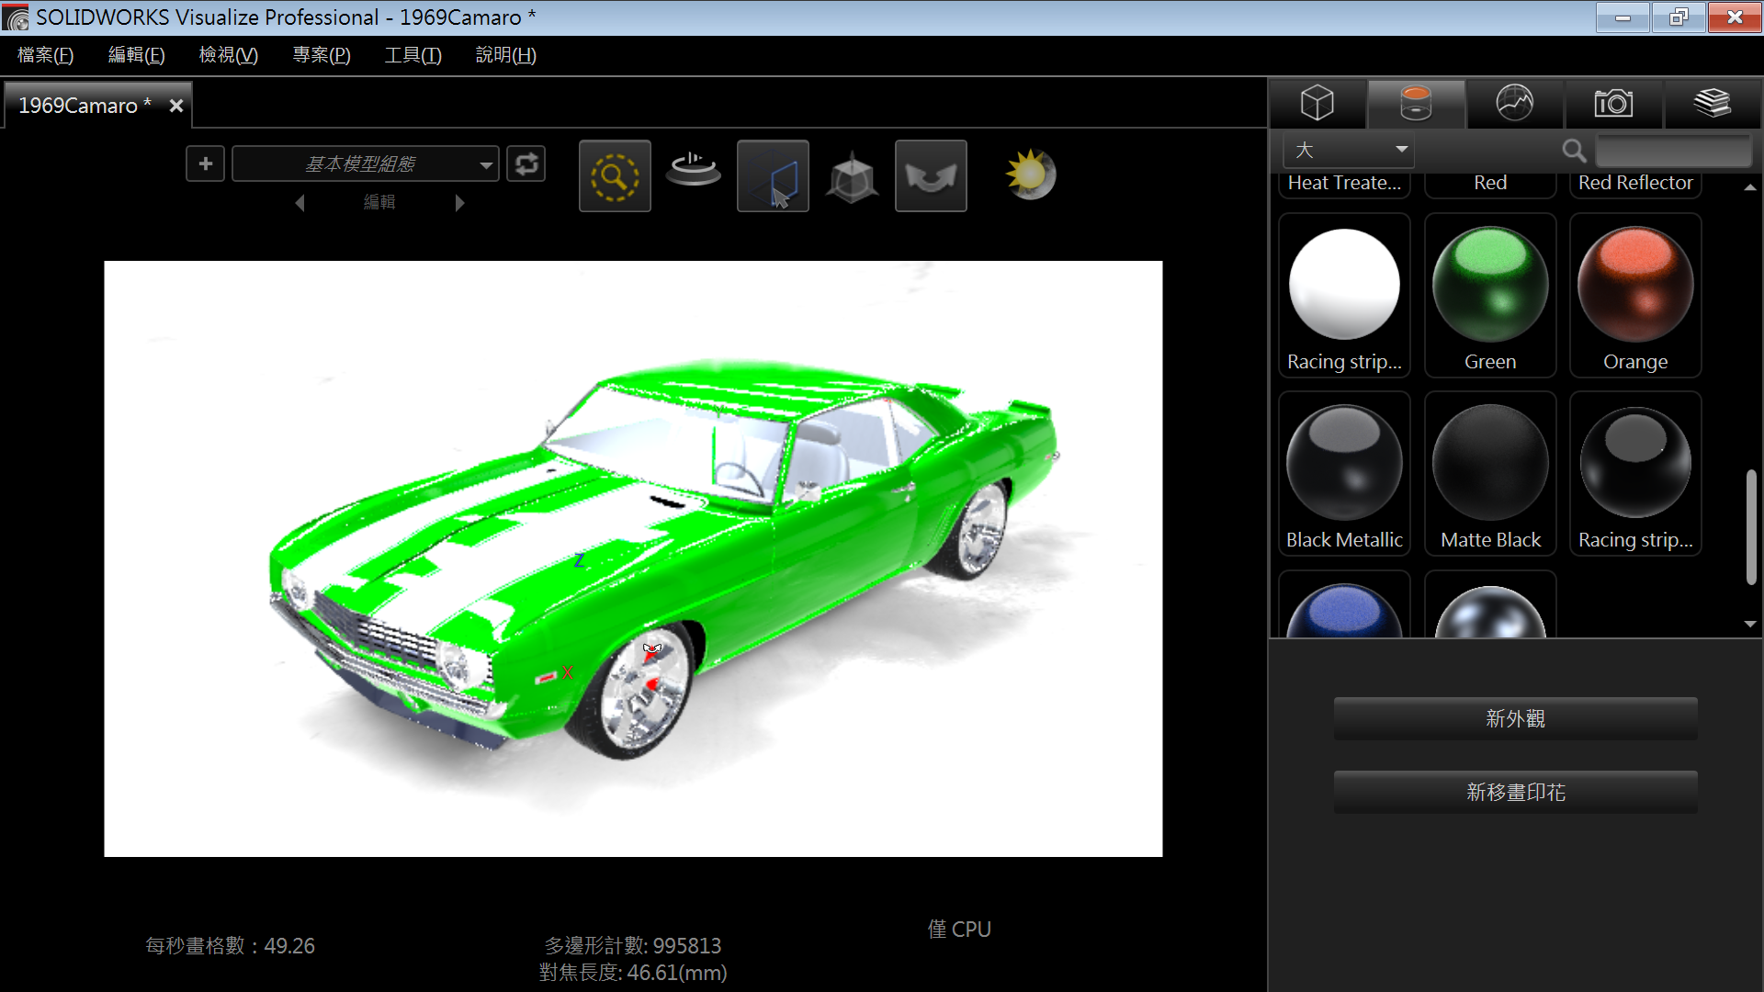
何謂 PhotoView 360
7.SolidWorks Visualize
SOLIDWORKS 2016 新模組
Notes:
課程目標:
瞭解模型最佳輪廓草圖的重要作圖原則
對後續的學習有很大助益
課程重點
◎ 認識最佳輪廓草圖對作圖下筆的影響性
課程時間 10分鐘

Slide 14



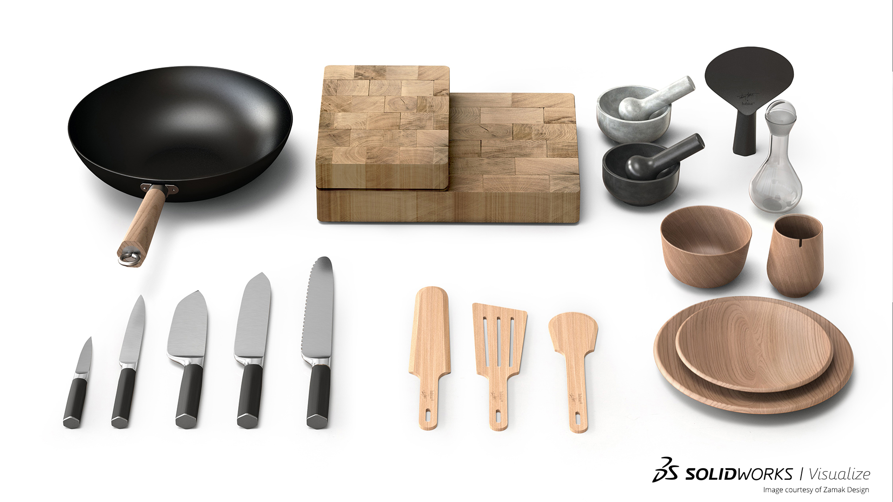
何謂 PhotoView 360
8.對solidworks的期望

Slide 15
1 何謂 PhotoView 360
2 取得PhotoView 360
3 PhotoView 360 技術
4 PhotoView 360 效能
5 PhotoView 360 學習
2024/11/7

Slide 16
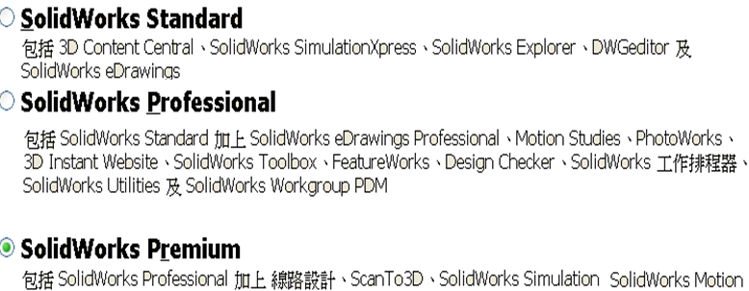
如何取得 PhotoView 360
1.SolidWorks Professional
模 組
PhotoWorks=PhotoView 360
Notes:
課程目標:
瞭解模型最佳輪廓草圖的重要作圖原則
對後續的學習有很大助益
課程重點
◎ 認識最佳輪廓草圖對作圖下筆的影響性
課程時間 10分鐘

Slide 17
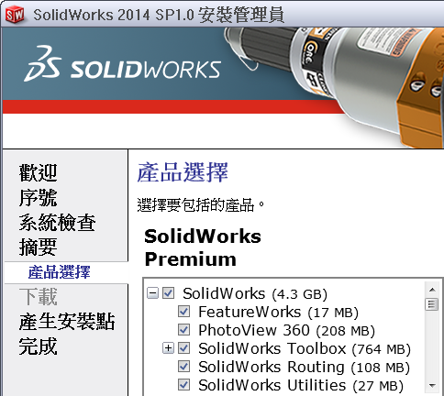
如何取得 PhotoView 360
2.SolidWorks 安裝管理員
Professional、Premium

Slide 18
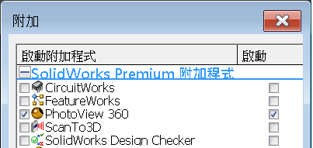
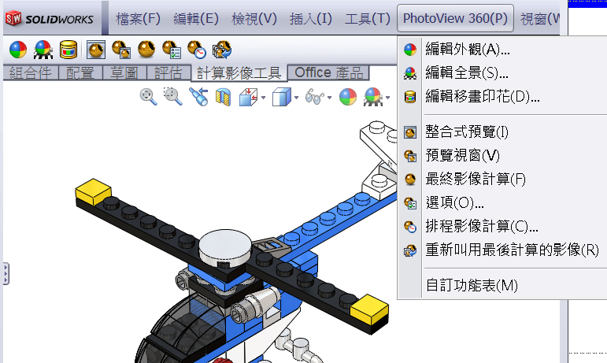
如何取得 PhotoView 360
3.附加載入
功能表
工具列
PhotoView 360
可以看到功能表與工具列
Notes:
課程目標:
瞭解模型最佳輪廓草圖的重要作圖原則
對後續的學習有很大助益
課程重點
◎ 認識最佳輪廓草圖對作圖下筆的影響性
課程時間 10分鐘

Slide 19

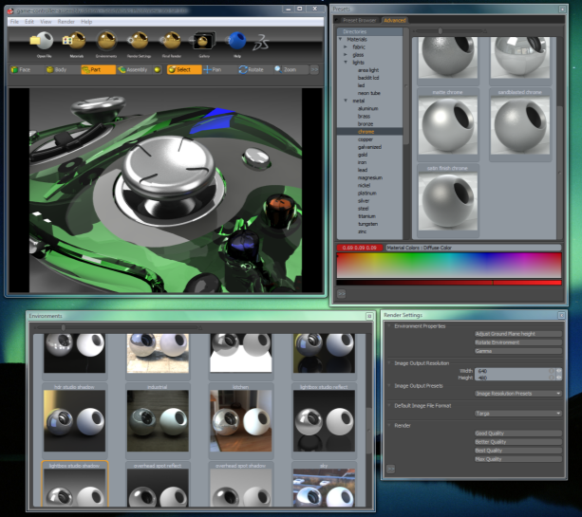
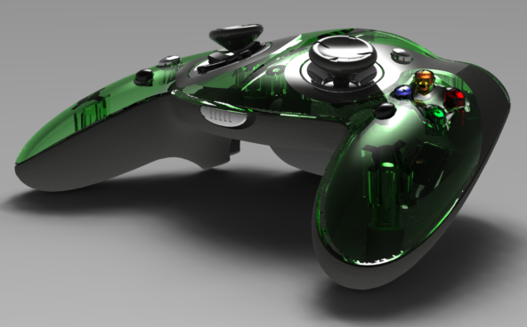
如何取得 PhotoView 360
4.Luxology modo
www.luxology.com/PV360
Notes:
課程目標:
瞭解模型最佳輪廓草圖的重要作圖原則
對後續的學習有很大助益
課程重點
◎ 認識最佳輪廓草圖對作圖下筆的影響性
課程時間 10分鐘

Slide 20
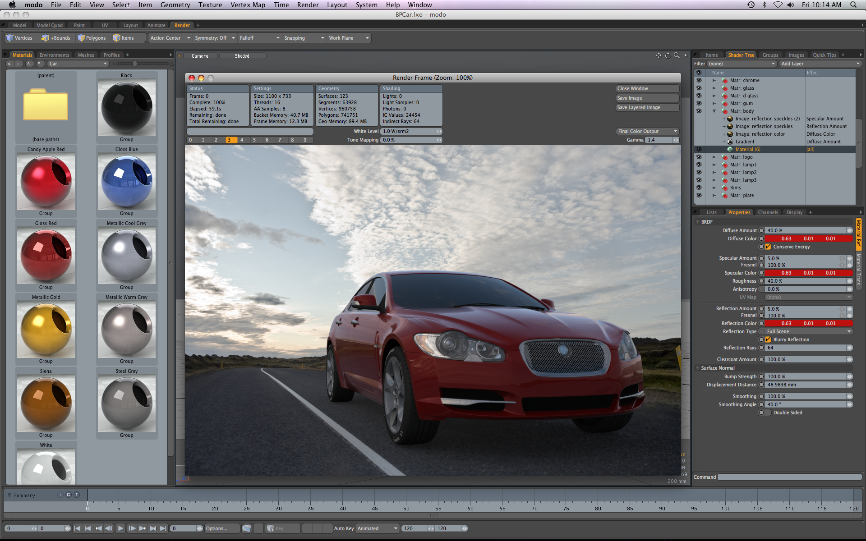
如何取得 PhotoView 360
4.Luxology modo
www.luxology.com/PV360
Notes:
課程目標:
瞭解模型最佳輪廓草圖的重要作圖原則
對後續的學習有很大助益
課程重點
◎ 認識最佳輪廓草圖對作圖下筆的影響性
課程時間 10分鐘

Slide 21
1 何謂 PhotoView 360
2 取得PhotoView 360
3 PhotoView 360 技術
4 PhotoView 360 效能
5 PhotoView 360 學習
2024/11/7

Slide 22
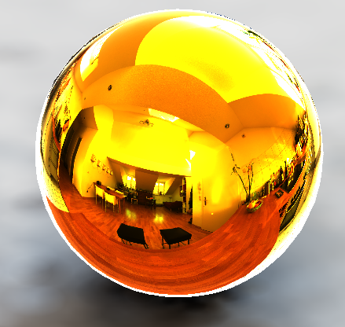

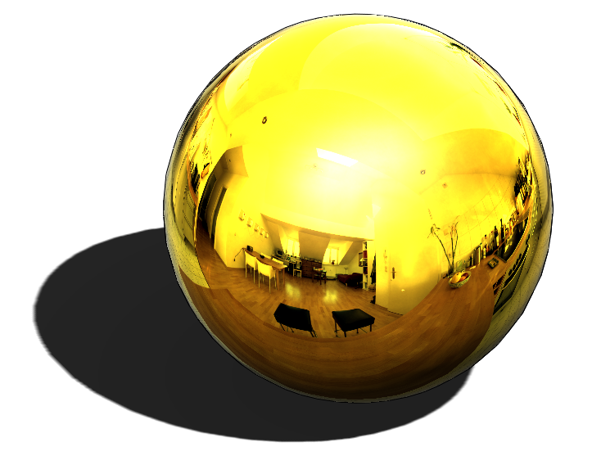
PhotoView 360 技術
1.影像處理
Shade(彩現)
RealView(逼真)
PV 360 (擬真)
Notes:
課程目標:
瞭解模型最佳輪廓草圖的重要作圖原則
對後續的學習有很大助益
課程重點
◎ 認識最佳輪廓草圖對作圖下筆的影響性
課程時間 10分鐘

Slide 23

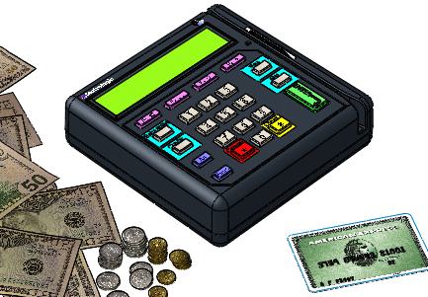


PhotoView 360 技術
1.影像處理
Notes:
課程目標:
瞭解模型最佳輪廓草圖的重要作圖原則
對後續的學習有很大助益
課程重點
◎ 認識最佳輪廓草圖對作圖下筆的影響性
課程時間 10分鐘

Slide 24
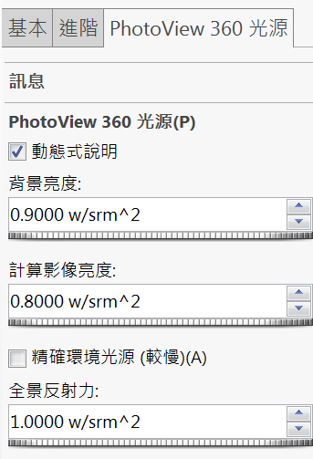
PhotoView 360 技術
2.全景反射力
PV 360 (擬真)
Notes:
課程目標:
瞭解模型最佳輪廓草圖的重要作圖原則
對後續的學習有很大助益
課程重點
◎ 認識最佳輪廓草圖對作圖下筆的影響性
課程時間 10分鐘

Slide 25
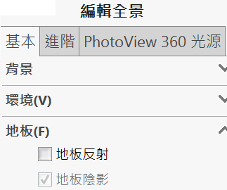
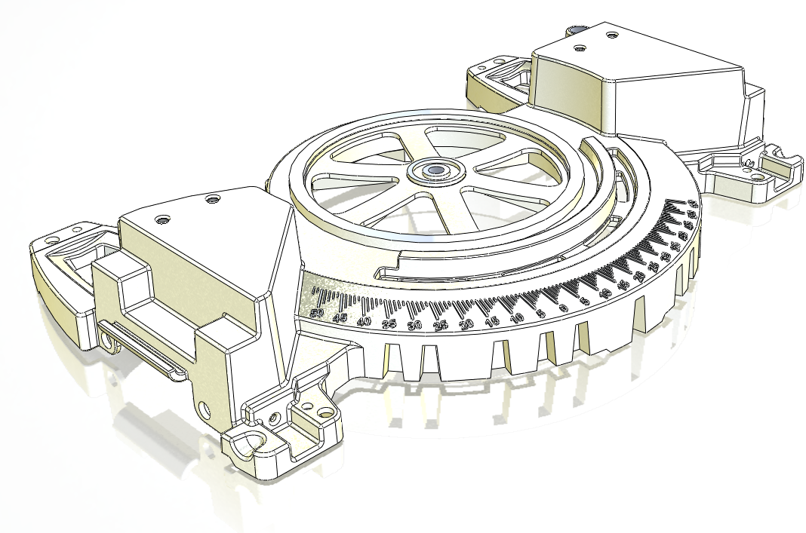
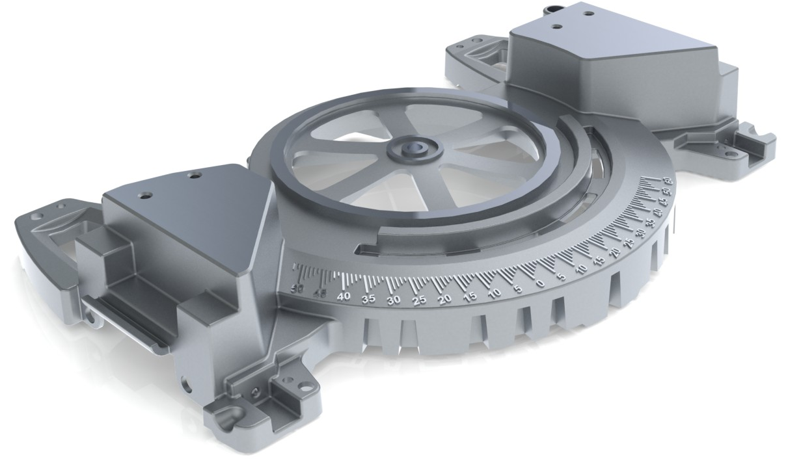
PhotoView 360 技術
3.地板反射
RealView 地板反射
Render 無地板反射
Notes:
課程目標:
瞭解模型最佳輪廓草圖的重要作圖原則
對後續的學習有很大助益
課程重點
◎ 認識最佳輪廓草圖對作圖下筆的影響性
課程時間 10分鐘

Slide 26
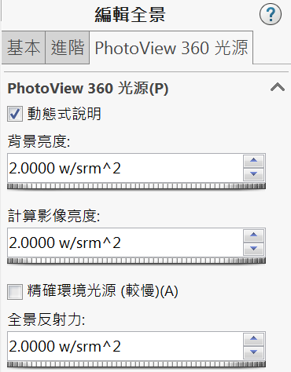
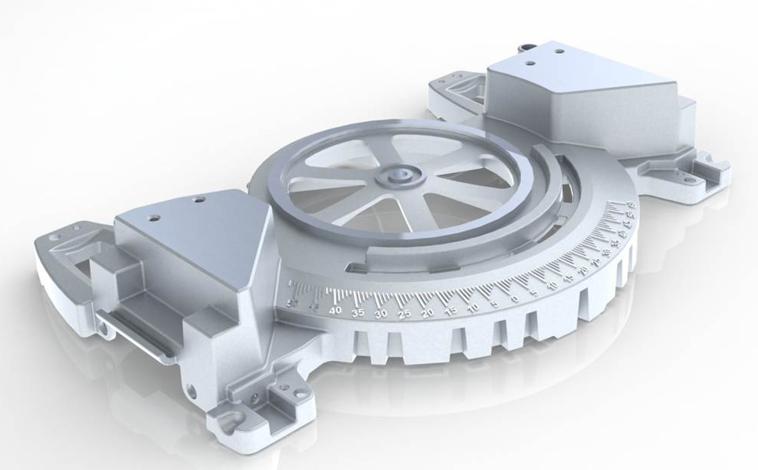
PhotoView 360 技術
4.光源控制地板反射
PV360 光源控制
Notes:
課程目標:
瞭解模型最佳輪廓草圖的重要作圖原則
對後續的學習有很大助益
課程重點
◎ 認識最佳輪廓草圖對作圖下筆的影響性
課程時間 10分鐘

Slide 27
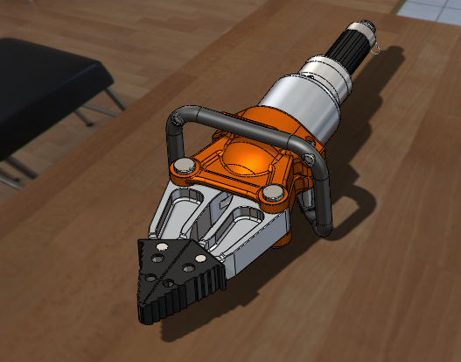
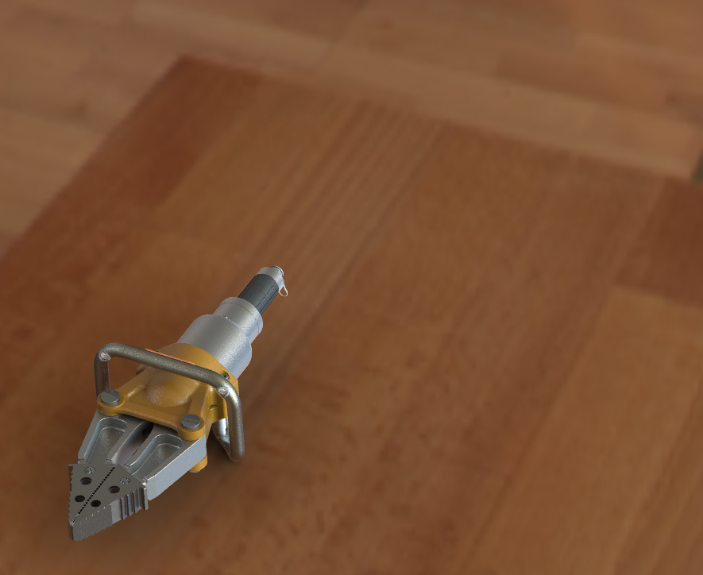
PhotoView 360 技術
5.背景對不起來
RealView
Render
Notes:
課程目標:
瞭解模型最佳輪廓草圖的重要作圖原則
對後續的學習有很大助益
課程重點
◎ 認識最佳輪廓草圖對作圖下筆的影響性
課程時間 10分鐘

Slide 28
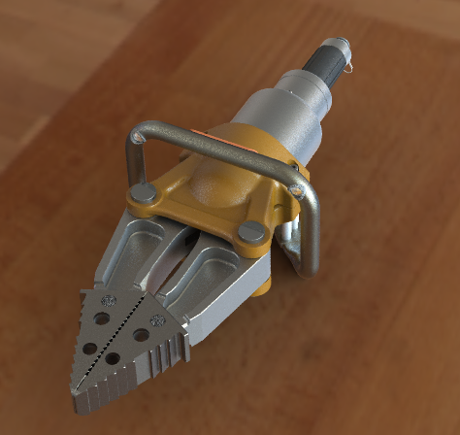
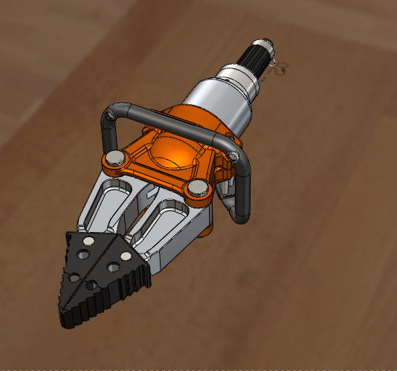
PhotoView 360 技術
5.善用透視圖與攝影機
Notes:
課程目標:
瞭解模型最佳輪廓草圖的重要作圖原則
對後續的學習有很大助益
課程重點
◎ 認識最佳輪廓草圖對作圖下筆的影響性
課程時間 10分鐘

Slide 29
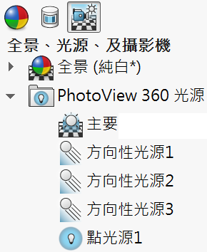

PhotoView 360 技術
6.光源預設關閉
燈光可以增加氣氛
Notes:
課程目標:
瞭解模型最佳輪廓草圖的重要作圖原則
對後續的學習有很大助益
課程重點
◎ 認識最佳輪廓草圖對作圖下筆的影響性
課程時間 10分鐘

Slide 30
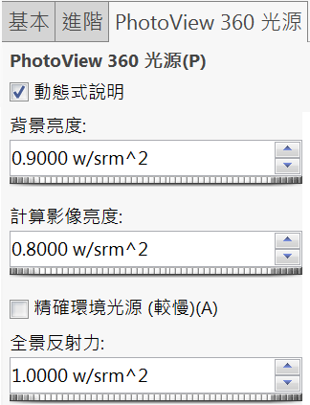
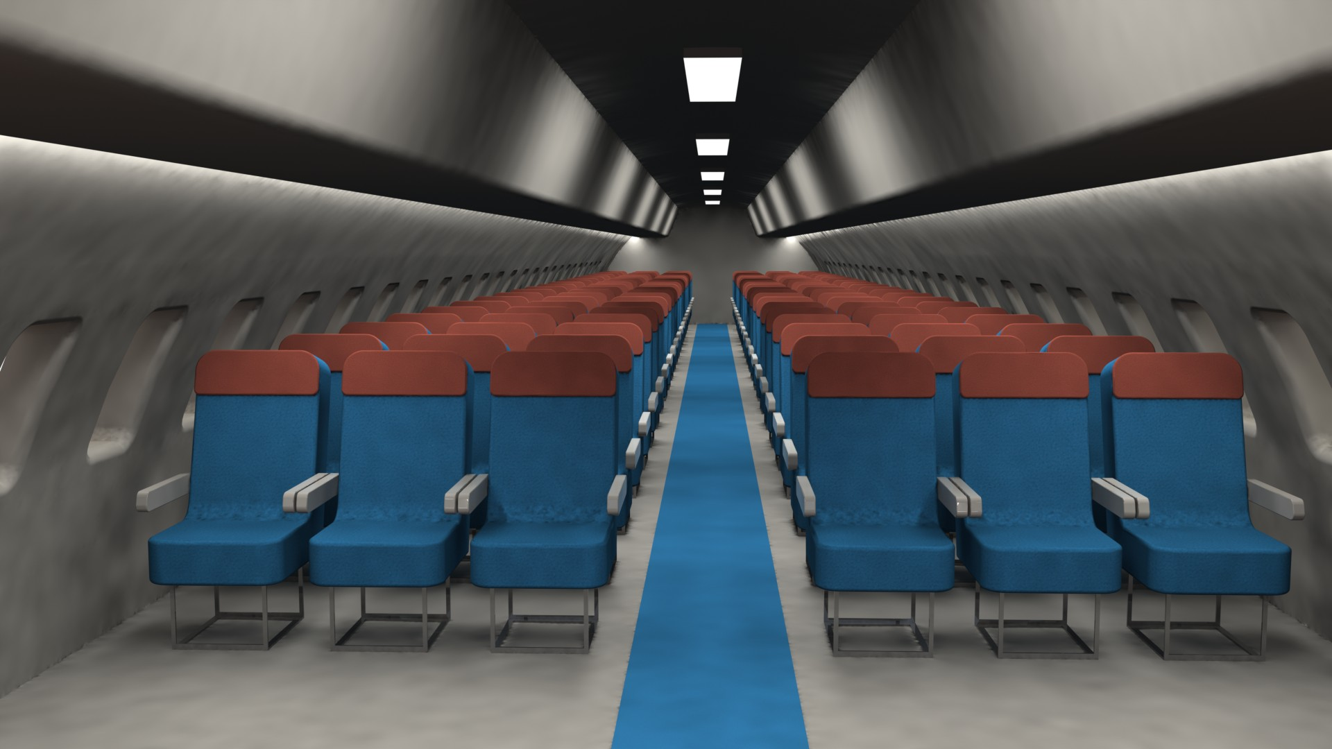
PhotoView 360 技術
6.光源預設關閉
可分別控制 soldiworks+PV360燈光
Notes:
課程目標:
瞭解模型最佳輪廓草圖的重要作圖原則
對後續的學習有很大助益
課程重點
◎ 認識最佳輪廓草圖對作圖下筆的影響性
課程時間 10分鐘

Slide 31
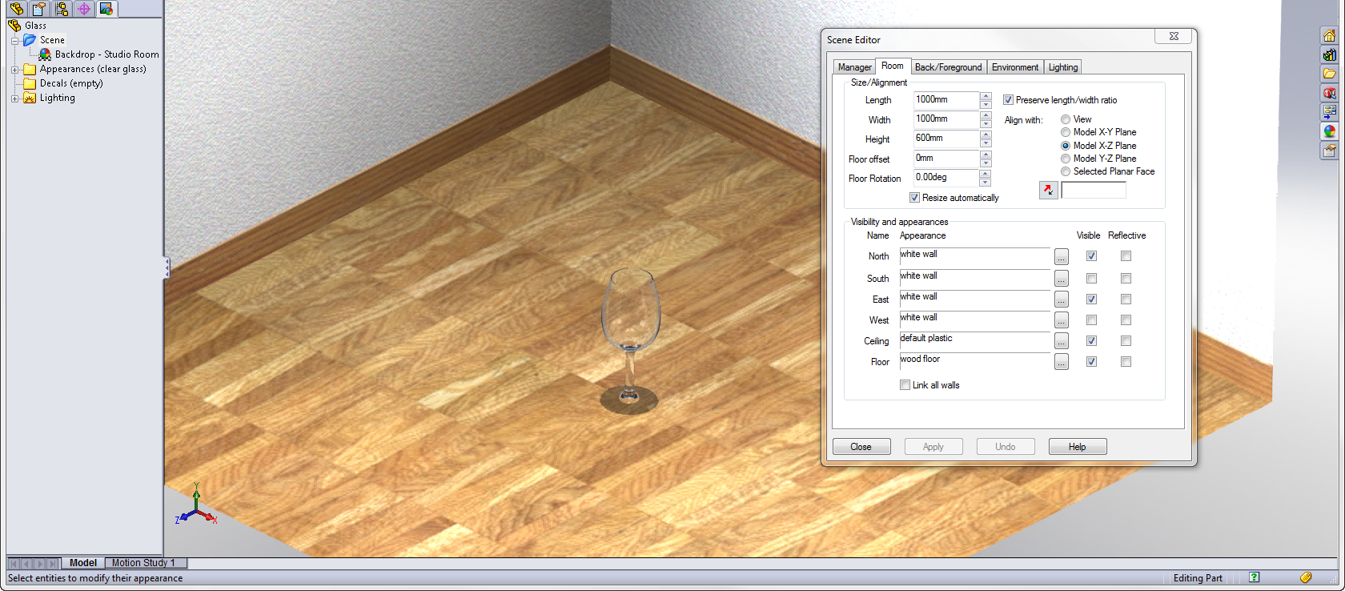
PhotoView 360 技術
7.移除房間場景
PhotoWorks in SolidWorks 2010
Notes:
課程目標:
瞭解模型最佳輪廓草圖的重要作圖原則
對後續的學習有很大助益
課程重點
◎ 認識最佳輪廓草圖對作圖下筆的影響性
課程時間 10分鐘

Slide 32
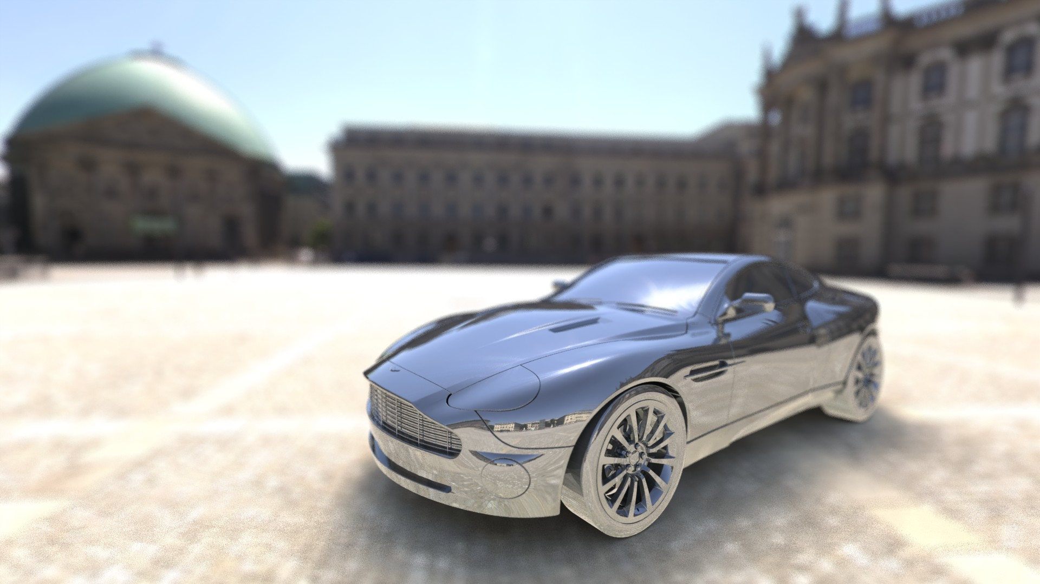
PhotoView 360 技術
8.使用HDRI全景式背景
模型與背景融合
Notes:
課程目標:
瞭解模型最佳輪廓草圖的重要作圖原則
對後續的學習有很大助益
課程重點
◎ 認識最佳輪廓草圖對作圖下筆的影響性
課程時間 10分鐘

Slide 33
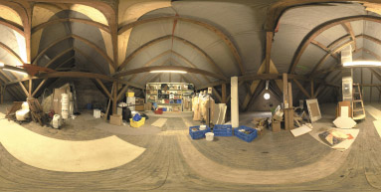
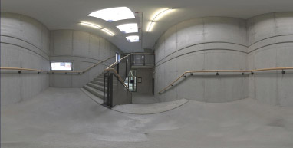
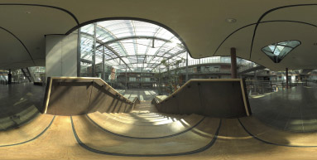



PhotoView 360 技術
8.使用HDRI全景式背景
HDRI(High Dynamic Range Imaging )
Notes:
課程目標:
瞭解模型最佳輪廓草圖的重要作圖原則
對後續的學習有很大助益
課程重點
◎ 認識最佳輪廓草圖對作圖下筆的影響性
課程時間 10分鐘

Slide 34


PhotoView 360 技術
9.高動態範圍影像
solidworks
可PV360

Slide 35




PhotoView 360 技術
9.精確環境光源

Slide 36


PhotoView 360 技術
10.在SolidWorks 建立房間場景
房間
建立區域光
Notes:
課程目標:
瞭解模型最佳輪廓草圖的重要作圖原則
對後續的學習有很大助益
課程重點
◎ 認識最佳輪廓草圖對作圖下筆的影響性
課程時間 10分鐘

Slide 37

PhotoView 360 技術
11.透過照明來控制地板反射
建立區域光
區域光不是環境
Notes:
課程目標:
瞭解模型最佳輪廓草圖的重要作圖原則
對後續的學習有很大助益
課程重點
◎ 認識最佳輪廓草圖對作圖下筆的影響性
課程時間 10分鐘

Slide 38

PhotoView 360 技術
12.建立場景
組合件

Slide 39

PhotoView 360 技術
12.建立場景
組合件

Slide 40



PhotoView 360 技術
13.霧燈效果利用投射光源控制
直接光
Notes:
課程目標:
瞭解模型最佳輪廓草圖的重要作圖原則
對後續的學習有很大助益
課程重點
◎ 認識最佳輪廓草圖對作圖下筆的影響性
課程時間 10分鐘

Slide 41



PhotoView 360 技術
14.整體環境影響
環境會影響render lighting
Notes:
課程目標:
瞭解模型最佳輪廓草圖的重要作圖原則
對後續的學習有很大助益
課程重點
◎ 認識最佳輪廓草圖對作圖下筆的影響性
課程時間 10分鐘

Slide 42



PhotoView 360 技術
14.整體環境影響
環境會影響render lighting
Notes:
課程目標:
瞭解模型最佳輪廓草圖的重要作圖原則
對後續的學習有很大助益
課程重點
◎ 認識最佳輪廓草圖對作圖下筆的影響性
課程時間 10分鐘

Slide 43


PhotoView 360 技術
15.模型與背景圖片的合成
模型與背景圖片的合成
Notes:
課程目標:
瞭解模型最佳輪廓草圖的重要作圖原則
對後續的學習有很大助益
課程重點
◎ 認識最佳輪廓草圖對作圖下筆的影響性
課程時間 10分鐘

Slide 44


PhotoView 360 技術
15.模型與背景圖片的合成
選項加入背景圖片
Notes:
課程目標:
瞭解模型最佳輪廓草圖的重要作圖原則
對後續的學習有很大助益
課程重點
◎ 認識最佳輪廓草圖對作圖下筆的影響性
課程時間 10分鐘

Slide 45


PhotoView 360 技術
16.整體環境影響
選項加入背景圖片
Notes:
課程目標:
瞭解模型最佳輪廓草圖的重要作圖原則
對後續的學習有很大助益
課程重點
◎ 認識最佳輪廓草圖對作圖下筆的影響性
課程時間 10分鐘

Slide 46






PhotoView 360 技術
16.整體環境影響
外觀(材質)
背景
環境
光源
攝影機
PV360
Notes:
課程目標:
瞭解模型最佳輪廓草圖的重要作圖原則
對後續的學習有很大助益
課程重點
◎ 認識最佳輪廓草圖對作圖下筆的影響性
課程時間 10分鐘

Slide 47




PhotoView 360 技術
17.材質控制色彩與燈光影響
材質光澤

Slide 48




PhotoView 360 技術
17.材質控制色彩與燈光影響
除了紋路其他都可以自行設定

Slide 49






PhotoView 360 技術
18.計算輪廓/底圖
僅以底圖計算影像

Slide 50


PhotoView 360 技術
18.計算輪廓/底圖
以底圖塗彩計算影像

Slide 51


PhotoView 360 技術
18.計算輪廓/底圖
以底圖邊線+圖彩計算影像

Slide 52

PhotoView 360 技術
18.計算輪廓/底圖
以PhotoShop 合成影像

Slide 53


PhotoView 360 技術
18.計算輪廓/底圖
卡通範例

Slide 54

PhotoView 360 技術
19.最終影像計算
輸出Alpha影像

Slide 55


PhotoView 360 技術
19.最終影像計算
Alpha 影像
最終計算影像

Slide 56


PhotoView 360 技術
19.PhotoShop處理
卡通範例

Slide 57
PhotoView 360 技術
19.最終影像計算
卡通範例

Slide 58


PhotoView 360 技術
20.動態模糊加入動畫
殘影

Slide 59

PhotoView 360 技術
21.全景照明校樣單
亮度、反射力進行挑選

Slide 60




PhotoView 360 技術
22.模型貼圖
可以控制在SW或PV360中開啟

Slide 61


PhotoView 360 技術
22.貼圖
可以控制在SW或PV360中開啟

Slide 62





PhotoView 360 技術
23.遮罩
保留和不保留
軟體內去背

Slide 63




PhotoView 360 技術
23.遮罩
黑色不要的

Slide 64


PhotoView 360 技術
24.焦散(Caustic)
solidworks 實 務

Slide 65


PhotoView 360 技術
25.景深

Slide 66



PhotoView 360 技術
25.景深
Change Focal length to 35mm
最終影像計算

Slide 67



PhotoView 360 技術
26.PV360相關檔案
全景檔案

Slide 68





PhotoView 360 技術
27.背景與環境
背景
環境

Slide 69

PhotoView 360 技術
28.運用環境/背景
模型與環境合成

Slide 70

PhotoView 360 技術
29.調整最後影像計算
Notes:
課程目標:
瞭解模型最佳輪廓草圖的重要作圖原則
對後續的學習有很大助益
課程重點
◎ 認識最佳輪廓草圖對作圖下筆的影響性
課程時間 10分鐘

Slide 71


PhotoView 360 技術
29.最後影像計算
Notes:
課程目標:
瞭解模型最佳輪廓草圖的重要作圖原則
對後續的學習有很大助益
課程重點
◎ 認識最佳輪廓草圖對作圖下筆的影響性
課程時間 10分鐘

Slide 72
1 何謂 PhotoView 360
2 取得PhotoView 360
3 PhotoView 360 技術
4 PhotoView 360 效能
5 PhotoView 360 學習
2024/11/7

Slide 73


PhotoView 360 效能
1.Render 靠CPU運算效能
Notes:
課程目標:
瞭解模型最佳輪廓草圖的重要作圖原則
對後續的學習有很大助益
課程重點
◎ 認識最佳輪廓草圖對作圖下筆的影響性
課程時間 10分鐘

Slide 74

PhotoView 360 效能
2.工作管理員
Notes:
課程目標:
瞭解模型最佳輪廓草圖的重要作圖原則
對後續的學習有很大助益
課程重點
◎ 認識最佳輪廓草圖對作圖下筆的影響性
課程時間 10分鐘

Slide 75

PhotoView 360 效能
3.多台聯算

Slide 76

PhotoView 360 效能
4.影像品質

Slide 77


PhotoView 360 效能
5.模型細節

Slide 78



PhotoView 360 效能
6.輸出影像大小
暫時設定小一點

Slide 79

PhotoView 360 效能
7.顯示影像比例
最終影像設定

Slide 80
PhotoView 360 效能
8.視窗大小
越大越慢

Slide 81
1 何謂 PhotoView 360
2 取得PhotoView 360
3 PhotoView 360 技術
4 PhotoView 360 效能
5 PhotoView 360 學習

Slide 82


1.加入 PhotoView 360
1.附加

Slide 83

1.加入 PhotoView 360
2.SOLIDWORKS 附加程式

Slide 84


2.PhotoView 360 介面
1.計算影像工具列與功能表

Slide 85





2.PhotoView 360 介面
3.Display Manager(顯示管理員)
1.外觀
2.移畫印花
3.全景、光源、攝影機

Slide 86

2.PhotoView 360 介面
4.工作窗格 -外觀、全景以及移畫印花

Slide 87





3.計算影像工具列
1.編輯外觀、2.複製外觀、3.貼上外觀

Slide 88



3.計算影像工具列
4.編輯全景

Slide 89


3.計算影像工具列
5.編輯移畫印花

Slide 90


3.計算影像工具列
6.整合式預覽
在繪圖區域計算

Slide 91


3.計算影像工具列
7.預覽視窗
小視窗計算

Slide 92


3.計算影像工具列
8.最終影像計算
完整計算影像

Slide 93


3.計算影像工具列
9.影像計算區域
計算部分區域

Slide 94
3.計算影像工具列
10.全景照明校樣單
亮度、反射力進行挑選

Slide 95




3.計算影像工具列
11.Photoview 360選項

Slide 96


3.計算影像工具列
12.排程影像計算
工作排程器

Slide 97


3.計算影像工具列
13.重新叫用最後的影像計算

Slide 98

4.模型與材質
外觀

Slide 99


4.光源系統設定
1.光源種類與特性

Slide 100

5.場景
1.光源+環境
也可以增加道具
資料來源:網路

Slide 101

5.場景
1.光源+環境
也可以增加道具

Slide 102

5.場景
2.借位手法
也可以增加道具

Slide 103

5.場景
2.借位手法
也可以增加道具

Slide 104


6.管理背景
加速場景切換

Slide 105



7.歸檔方式
模型和照片在外
模型和照片答案

Slide 106

7.資源檔案
利用隨身攜帶
包括移畫印花外觀和全景

Slide 107


8.其他軟體
KeyShot
專門的影像處理軟體

Slide 108


8.其他軟體
Bunkspeed
專門的影像處理軟體

Slide 109



幾何科技
SolidWorks
養成訓練與顧問服務
geometry-sw.com.tw

